Slide 1

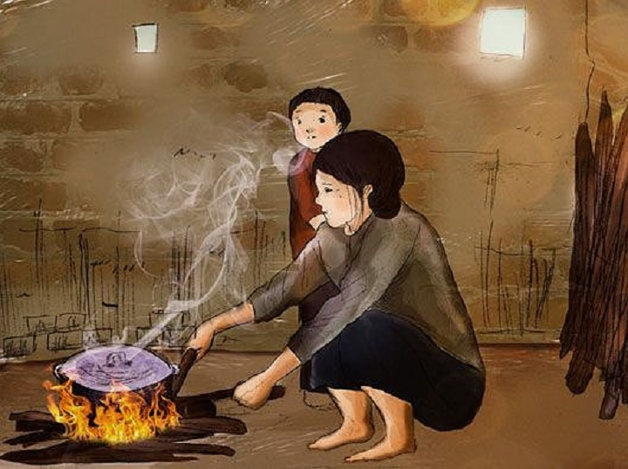
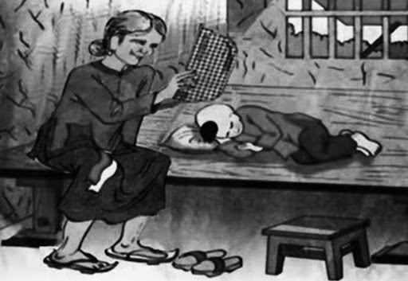
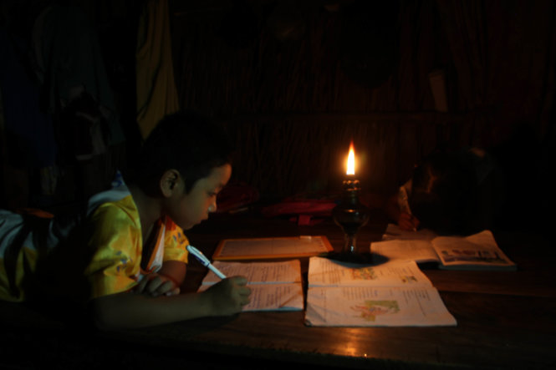
Trước đây khi chưa có điện thì người ta nấu cơm, thắp sáng,… như thế nào?
NẤU CƠM
Quạt mát
Học bài

Slide 2
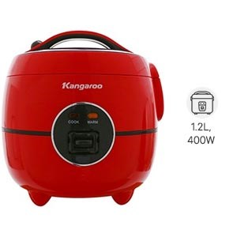
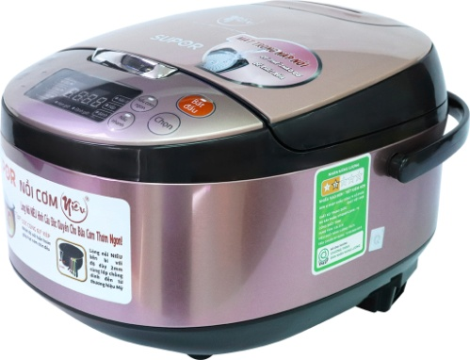
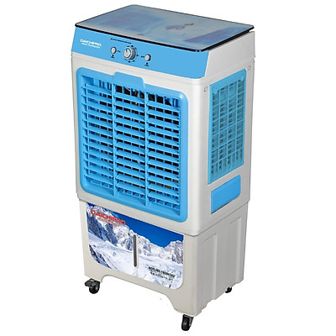
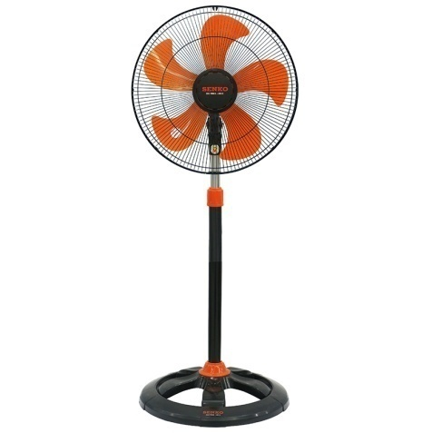
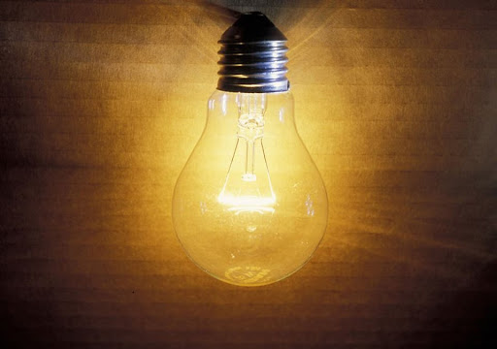
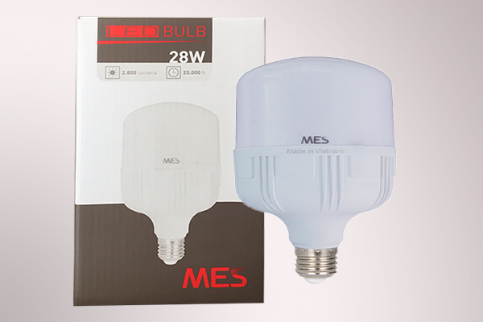
Còn hiện nay, gia đình em nấu cơm, làm mát, thắp sáng bằng cách nào?

Slide 3
CHƯƠNG IV: ĐỒ DÙNG ĐIỆN TRONG GIA ĐÌNH
BÀI 10: KHÁI QUÁT VỀ ĐỒ DÙNG ĐIỆN TRONG GIA ĐÌNH
Tiết 1
I.Đồ dùng điện trong gia đìn
II.Thông số kĩ thuật của đồ dùng điện trong gia đình
Tiết 2
III.Lựa chọn và sử dụng đồ dùng điện trong gia đình

Slide 4
CHƯƠNG IV: ĐỒ DÙNG ĐIỆN TRONG GIA ĐÌNH
TIẾT 24 - BÀI 10: KHÁI QUÁT VỀ ĐỒ DÙNG ĐIỆN TRONG GIA ĐÌNH
I.Đồ dùng điện trong gia đình:

Slide 5
Con người tạo ra
1. Các đồ dùng này do đâu mà có?
2. Để các đồ dùng này hoạt động được ta phải làm gì?
Cắm vào ổ điện
3.Các đồ dùng này có vai trò gì đố với con người?
Phục vụ sinh hoạt cho con người

Slide 6

I. Đồ dùng điện trong gia đình
- Đồ dùng điện trong gia đình là các sản phẩm công nghệ hoạt động bằng năng lượng điện phục vụ sinh hoạt trong gia đình.

Slide 7

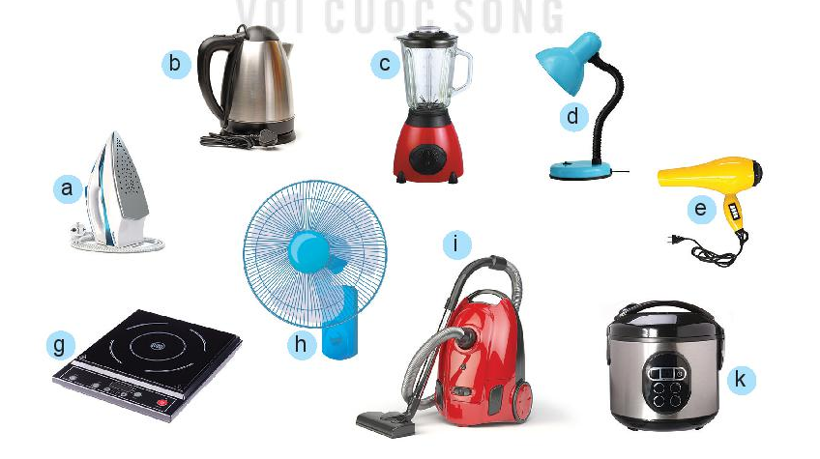
Khám phá: LÀM VIỆC THEO NHÓM
? Nêu tên gọi và cho biết công dụng của những đồ dùng điện trong hình 10.1

Slide 8
? Nêu tên gọi và cho biết công dụng của những đồ dùng điện trong hình 10.1
Đồ dùng điện hình | Tên gọi | Công dụng
a.
b.
c.
d.
e.
g
h
i
k

Slide 9
Đồ dùng điện | Tên gọi | Công dụng
a. | Bàn là | Giúp Là phẳng quần áo
b. | Ấm siêu tốc | Giúp đun nước nhanh sôi hơn
c. | Máy xay sinh tố | Xay nhỏ đồ ăn
d. | Đèn học | Thắp sáng
e. | Máy sấy tóc | Giúp khô tóc nhanh hơn
g | Bếp từ | Giúp đun nấu tiện lợi,nhanh chóng,sạch sẽ
h | Quạt treo tường | Làm mát,tiết kiệm diện tích
i | Máy hút bụi | Hút bụi, vệ sinh nhà cửa sạch sẽ
k | Nồi cơm điện | Giúp nấu cơm nhanh chóng,rút ngắn thời gian nấu nướng

Slide 10
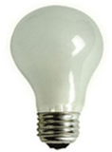
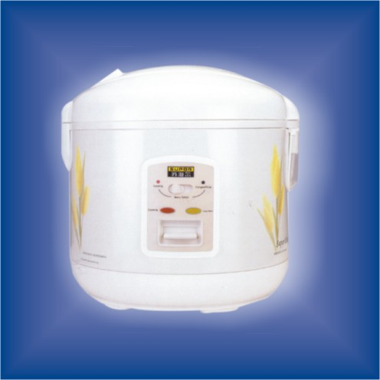

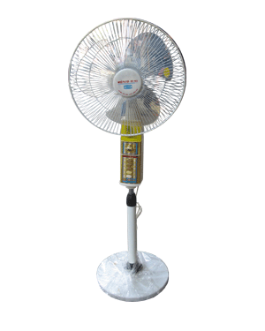
Năng lượng đầu vào của bóng đèn:
Năng lượng đầu ra của bóng đèn:
Điện năng
Quang năng
Năng lượng đầu vào của nồi cơm điện:
Năng lượng đầu ra của nồi cơm điện:
Điện năng
Nhiệt năng
Năng lượng đầu vào của quạt điện:
Năng lượng đầu ra của quạt điện:
Điện năng
Cơ năng

Slide 11
- Dựa vào nguyên lý biến đổi năng lượng, người ta phân ra 3 nhóm sau:
Đồ dùng điện loại điện – quang:
Biến đổi điện năng thành quang năng dùng để chiếu sáng
2.Đồ dùng điện loại điện – nhiệt:
Biến đổi điện năng thành nhiệt năng, dùng để đốt nóng, sưởi ấm, sấy, nấu cơm, đun nước nóng…
3. Đồ dùng điện loại điện – cơ:
Biến đổi điện năng thành cơ năng dùng để dẫn động, làm quay các máy như máy bơm nước, máy xay xát.

Slide 12
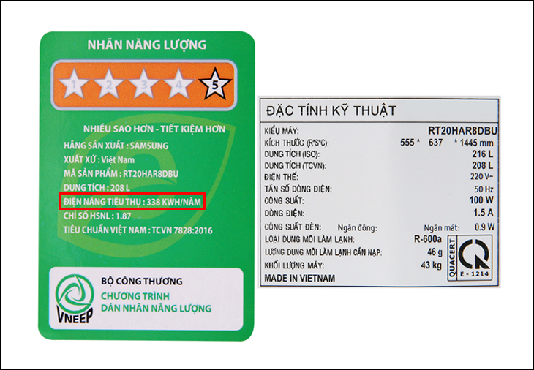
II .THÔNG SỐ KỸ THUẬT CỦA ĐỒ DÙNG ĐIỆN TRONG GIA ĐÌNH
- Thông số kỹ thuật của đồ dùng điện bao gồm các đại lượng điện định mức chung và các đại lượng điện đặc trưng riêng cho các chức năng của đồ dùng điện được quy định bởi nhà sản xuất. (Thường được ghi trên các nhãn dán trên đồ dùng điện)

Slide 13
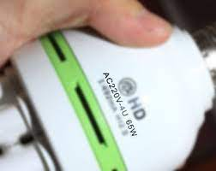
- Đại lượng định mức chung của đồ dùng điện thông thường gồm:
- Điện áp định mức(U): là điện áp để đồ dùng điện hoạt động bình thường và an toàn, đơn vị là Vôn; kí hiệu là V
- Công suất định mức (P):là công suất thể hiện mức độ tiêu thụ điện năng của đồ dùng điện ứng với điện áp định mức. đơn vị là Oát; kí hiệu là W

Slide 14
*) Ý nghĩa của thông số (số liệu) kĩ thuật:
Các số liệu kĩ thuật giúp ta lựa chọn đồ dùng điện phù hợp và sử dụng đúng yêu cầu kĩ thuật

Slide 15
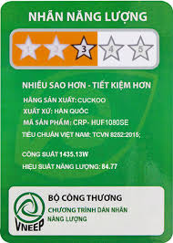

Ngoài các thông số kỹ thuật trên một số đồ dùng điện còn có thêm nhãn năng lượng để xác nhận hoặc so sánh khả năng tiết kiệm năng lượng của đồ dùng điện đó.

Slide 16
Nguồn điện sinh hoạt của các nước trên thế giới có một số mức điện áp như: 230V, 220V, 120V, 110V… Ở Việt Nam điện áp dùng trong sinh hoạt phổ biến là 220V.

Slide 17

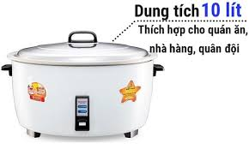
Dung tích là sức chứa tối đa mà vật có thể chứa được một khối chất khác

Slide 18

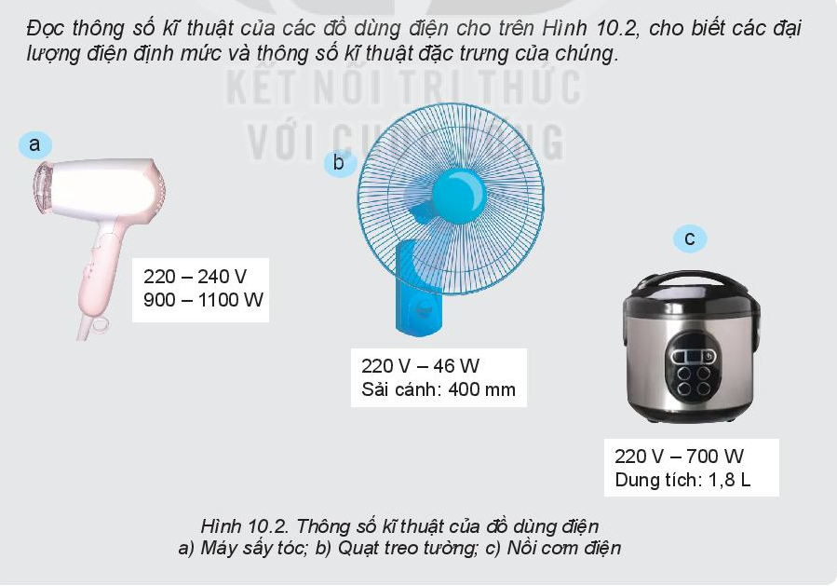
Thực hành
Đọc thông số kỹ thuật của các đồ dùng điện cho trên hình 10.2, cho biết các đại lượng điện định mức và thông số kỹ thuật đặc trưng của chúng?

Slide 19
Trên bóng đèn có ghi 220V / 60W, em hãy giải thích các số liệu đó?
220V: Điện áp định mức của bóng đèn.
60W: Công suất định mức của bóng đèn.

Slide 20
Hãy giải thích các số liệu ghi trên bình nước nóng ARISTON
ARISTON
W :2000
V : 220 | L : 15
Công suất định mức: 2000W
Điện áp định mức: 220V
Dung tích định mức: 15L

Slide 21

Dựa vào cách phân loại đồ dùng điện, em hãy ghi tên các đồ dùng điện gia đình trong hình 10.1 vào các nhóm trong bảng sau:
Nhóm | Tên đồ dùng điện
Điện – quang
Điện – nhiệt
Điện – cơ
Đèn điện...
Nồi cơm điện, bàn là điện,bếp điện,ấm đun nước,maý sấy tóc...
Quạt điện, máy hút bụi, máy xay sinh tố,máy sấy tóc...

Slide 22
Nhà em sử dụng nguồn có điện áp 220V, em cần mua 1 bóng đèn cho bàn học, trong 3 bóng 220V – 40W, 110V – 40W và 220V – 300W, em chọn mua bóng nào? Tại sao?
Chọn bóng đèn 220V – 40W vì điện áp định mức của bóng đèn 220V phù hợp với nguồn điện trong gia đình và công suất định mức 40W phù hợp với yêu cầu công suất đèn bàn học.

Slide 23

Vận dụng
1. Kể tên một số đồ dùng điện có trong gia đình em. Cho biết một số thông số kỹ thuật ghi trên những đồ dùng điện đó.
2. Tìm hiểu ý nghĩa của các nhãn năng lượng và cách lựa chọn đồ dùng điện sao cho tiết kiệm điện năng dựa trên nhãn năng lượng.

Slide 24
Em hãy bổ sung thêm 1 số đồ dùng điện trong gia đình?
?

Slide 25
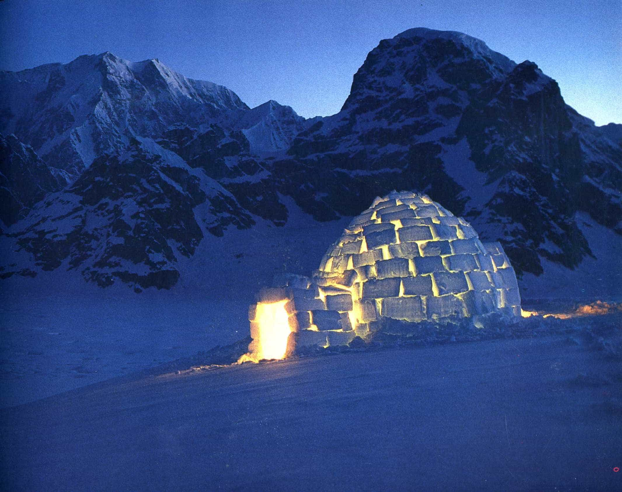



Slide 26
PHÊ DUYỆT CỦA TỔ CHUYÊN MÔN Tịnh Khê, ngày 3 tháng 2 năm 2026
Giáo viên bộ môn
Phạm Tô Ninh Phạm Thị Thương

